Slide 1



2020 腾讯广告算法大赛

Slide 2

1 赛题理解
3 NN
1.1 赛题价值
3.1 建模方案
1.2 赛题描述
3.2 模型融合
4.3
2 lightgbm
4 总结与思考
2.1 特征工程
5 其他方案
2.2 模型

Slide 3


01
赛题理解
赛题价值/赛题描述

Slide 4
赛题理解 —— 赛题描述
用户
年龄
点击序列
513
717
性别
·····
1997
6
题目：广告受众基础属性预估
数据：
训练集：
用户的年龄(10分类)、性别 (初赛共90万，复赛300万）
其在长度为 91天的时间窗口内的广告点击历史记录、以及该用户当天点击该广告的次数。
被点击的广告的信息(素材 id、广告 id、产品 id、产品类目 id、广告主 id、广告主行业 id 等)
测试集：
数据结构与训练集相同，但不包含用户的年龄和性别信息 (共100万)
目标：预测这组用户的性别和年龄
评价指标：年龄和性别的准确率之和
广告 id
产品id
素材id
产品类目id
广告主id
广告主行业id

Slide 5
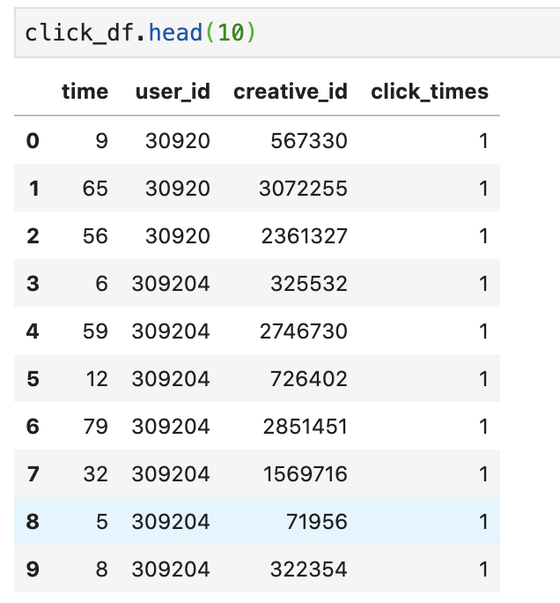
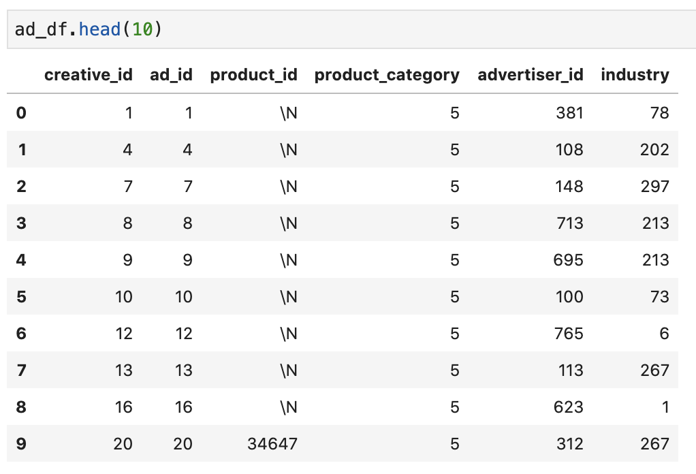
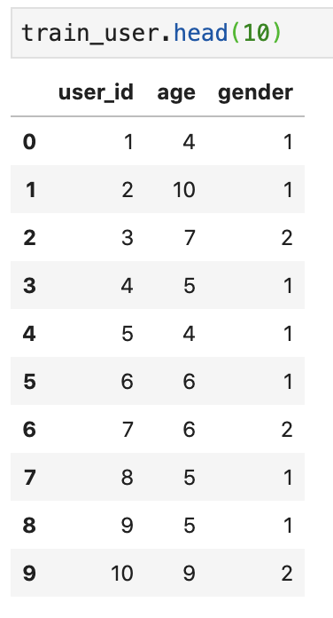
赛题理解 —— 赛题描述
Raw data
点击序列
广告信息
用户标签

Slide 6

赛题理解 —— 赛题价值
研究价值和趣味性：逆向验证广告行业的经典假设：用户对广告的偏好会随着其年龄和性别的不同而有所区别。即以用户在广告系统中的交互行为作为输入来预测用户的人口统计学属性。
实用价值和挑战性：对于缺乏用户信息的实践者来说，基于其自有系统的数据来推断用户属性，可以 帮助其在更广的人群上实现智能定向或者受众保护。

Slide 7
赛题理解 —— 赛题描述

Slide 8
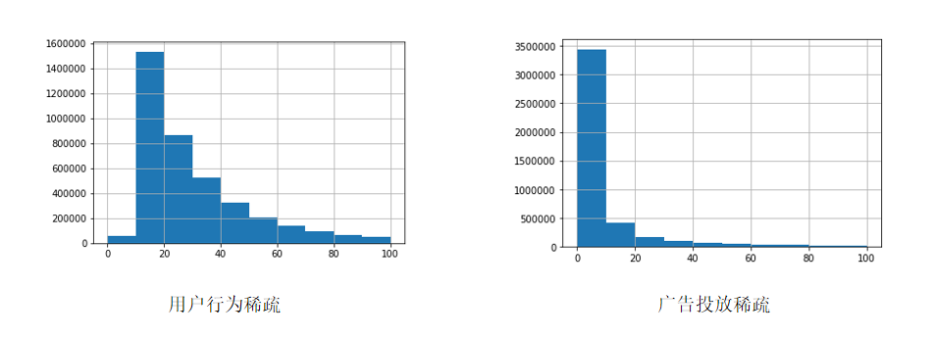
赛题理解 —— 问题
OOV问题：即out-of-vocabulary，部分测试集的广告在训练集没有出现。
稀疏问题：在分布较为稀疏时，往往基于低频特征无法很好的学习到id的具体信息。所以需要稠密化转化。
解决方法：word2vec / target encoding

Slide 9
02
lightgbm
特征工程/模型

Slide 10
Lightgbm —— 特征工程
统计特征：
用户出现的总次数和天数
用户点击广告的总次数
用户点击不同广告、产品、类别、素材、广告主的总数
用户每天每条广告点击的平均次数，均值和方差
Target encoding:

Slide 11
Lightgbm —— 特征工程
CountVec、TFIDF:
将用户点击的素材ID/广告主ID当作单词，用户的点击序列当作一个句子，考虑词频统计特征countvec、tfidf，但这样下来维度很大，可以考虑在参数上进行设置，如max_feature和min_df，减少维度。
得到的结果直接当作稀疏矩阵j进行训练即可。
from sklearn.feature_extraction.text import CountVectorizer, TfidfVectorizer
cntv =CountVectorizer(min_df=30)
cntv_user = cntv.fit_transform(click_seq)
tfidf = TfidfVectorizer(min_df=30, max_features=100000)
tfidf_user = tfidf.fit_transform(click_seq)

Slide 12
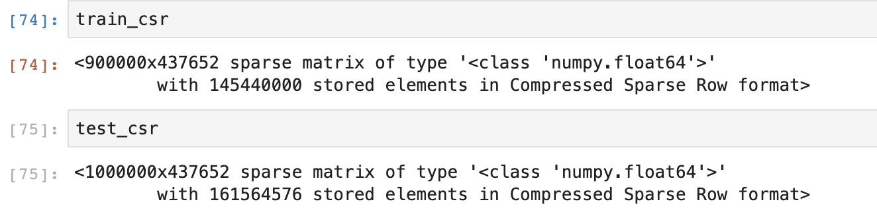
Lightgbm —— 特征工程

Slide 13
Lightgbm —— 模型
model | gender | age | score
NB | 0.8979 | 0.3819 | 1.2798
LR_l1 | 0.9182 | 0.4008 | 1.319
SGD | 0.9173 | 0.3814 | 1.2987
LinearSVC | 0.8932 | 0.3425 | 1.2357
LGB | 0.9322 | 0.4517 | 1.3839

Slide 14
Lightgbm —— 模型
What’s next?

Slide 15
03
NN
建模方案 / 模型融合

Slide 16
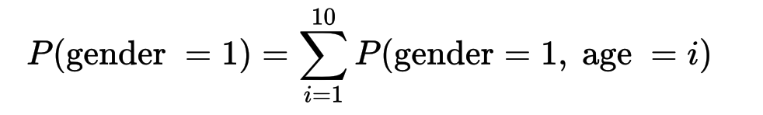
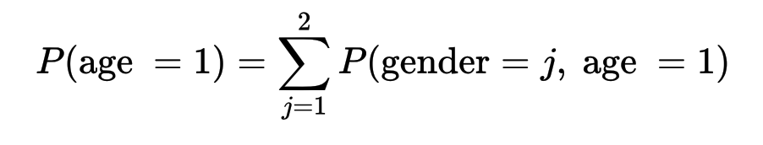
NN —— 建模方案
以用户点击的广告序列为句子，训练素材ID、广告主ID等序列的词向量
选取部分序列的词向量，进行拼接，作为模型输入，词向量在训练过程中冻结不更新
利用lstm或transformer等模型，建立20分类的模型（年龄10分类 * 性别2分类）
预测时对20分类的概率进行聚合再得到最终预测结果
dense & softmax
max pooling
序列模型
w2v-1
w2v-2
w2v-3
序列1
序列2
序列3

Slide 17
NN —— 模型融合
模型融合可以有效提升模型效果
如果模型相互之间差异很小，那么融合收益会很快降低为0
单模分数越高，并不代表融合也能越高
如何有效提高融合效果？
模型方面：多种不同的模型，如lstm、transformer、dnn、lstm+transformer等
训练策略：多训练一个epoch，牺牲单模性能换取融合效果
序列方面：对于过长的序列，使用多种不同的截断类型；对同一用户同一天点击的广告进行shuffle
词向量方面：使用多种参数组合训练得到的词向量；部分模型中取消对广告主ID的词向量冻结；部分模型使用去低频的词向量

Slide 18
NN —— 模型融合 —— 词向量
训练Word2Vec差异性包括：
以不同参数（窗口、负采样和维度）训练多组词向量。
部分模型采用去低频广告：出现次数小于某个数的广告被去掉，可以降低低频广告带来的噪音。
采用Skip-gram模型，训练出的不同embedding矩阵分别训练多种模型。
窗口大小分别采用4/6/8/16/32/64/128，不同窗口可以得到用户短/长期兴趣的广告表征。
负采样： windows越大，负采样越小，减小计算量。
采用不同类型序列进行输入（素材/广告id、广告主id必采用，其余id部分模型输入，部分模型不输入）
调整不同序列的词向量长度比。(具体如何输入后文模型部分介绍)

Slide 19
NN —— 模型融合 —— 序列
513
513
513
序列差异：
由于各个用户点击序列长度差异较大，采取不同方式进行序列截取。
分别从开始、末尾、从其中按顺序随机抽取，截取长度为128的点击序列。
同一用户、同一个日期下的广告进行shuffle。
717
717
717
128
·····
·····
128
·····
128
1997
1997
1997
6
6
6

Slide 20
NN —— 模型融合 —— 模型
我们训练了多种模型，不同的模型之间有一定的差异性，融合起来有一定收益。
具体来说：最后使用的模型包括双层双向lstm、单层transformer+单层双向lstm、单层transformer+双层双向lstm、双层transformer、dnn。
下面介绍有代表性的三个例子。

Slide 21
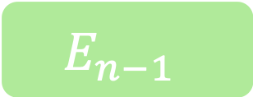


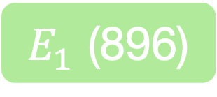

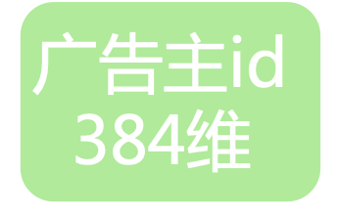
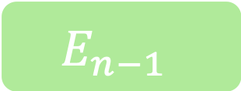

NN —— 模型融合 —— 模型 transformer+lstm
$$E_{max}$$
dense
output 20维
max pooling
$$E_{1}$$
$$E_{2}$$
···
$$E_{n−1}$$
lstm
lstm
···
lstm
lstm
lstm
···
lstm
Trm
Trm
···
Trm
$E_{1}$ (896)
$$E_{2}$$
···
$$E_{n−1}$$
素材/广告id
256维
商品id 128维
商品类别id 128维
行业id 128维
$\text{广告主}\text{id}\text{ 384}$维

Slide 22
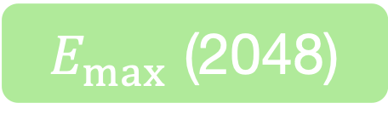


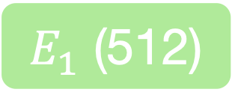

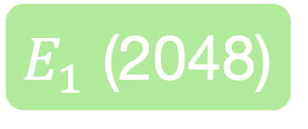
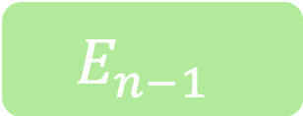
NN —— 模型融合 —— 模型 双层transformer
$E_{max}$ (2048)
dense
output 20维
max pooling
$E_{1}$ (2048)
$$E_{2}$$
···
$$E_{n−1}$$
dense
dense
···
dense
512->2048 特征增强
Trm
Trm
···
Trm
Trm
Trm
···
Trm
广告主id
256维
素材id
256维
$E_{1}$ (512)
$$E_{2}$$
···
$$E_{n−1}$$

Slide 23
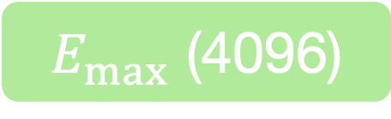


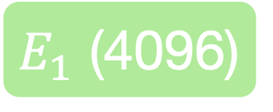

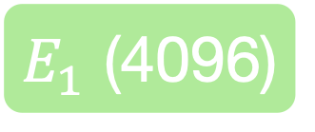
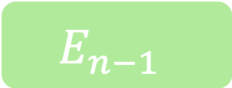
NN —— 模型融合 —— 模型 dnn
$E_{max}$ (4096)
dense
output 20维
max pooling
$E_{1}$ (4096)
$$E_{2}$$
···
$$E_{n−1}$$
dense
dense
···
dense
$E_{1}$ (4096)
$$E_{2}$$
···
$$E_{n−1}$$
dense
dense
dense
dense
512->2048
广告主id
512维
素材id
512维
···
广告主id
素材id

Slide 24
NN —— 模型融合 —— 训练策略和预测
训练策略：
我们的模型在线下一般训练3或4个epoch达到最优，但我们会多训练一个epoch。
可以使其适当过拟合，有利于融合，虽然单模降低线下会低一个千分位左右，但融合会提高一至二个千。
预测：
总共53 个模型，每个模型的输出20分类概率取平均作为最终的预测概率。
预测时进行聚合： 线下可以提升五个千左右。(相同年龄/性别可能具有趋同趋势)

Slide 25
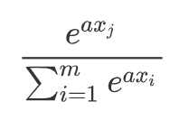
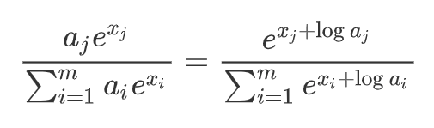
NN —— 其他尝试
Scaled Softmax ：不以e为底数的Softmax
将点击次数取embedding后乘到词向量上
Transformer的attention矩阵计算时考虑点击次数
调整不同序列的词向量长度
特征工程
User Embedding
BERT
……

Slide 26
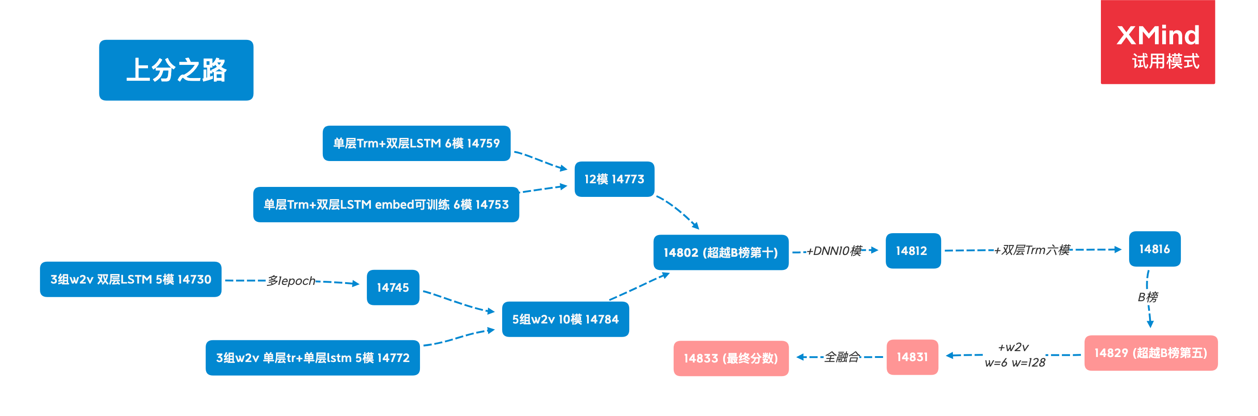
上分之路

Slide 27
04
总结与思考

Slide 28
总结与思考
方案总结
利用word2vec和多种序列分类模型进行建模
探索多种不同的方案增加模型差异性，提高最终的融合效果
思考
如何更好地利用多个序列的信息？多种序列的embedding维度和长度比？
序列信息在这个任务中的重要性有多大？
单模效果与融合效果的一致性？
……

Slide 29
05
其他方案

Slide 30
总结与思考 亚军方案
https://mp.weixin.qq.com/s/UWt4hZitX9bW1Y_RNyCJCg

Slide 31
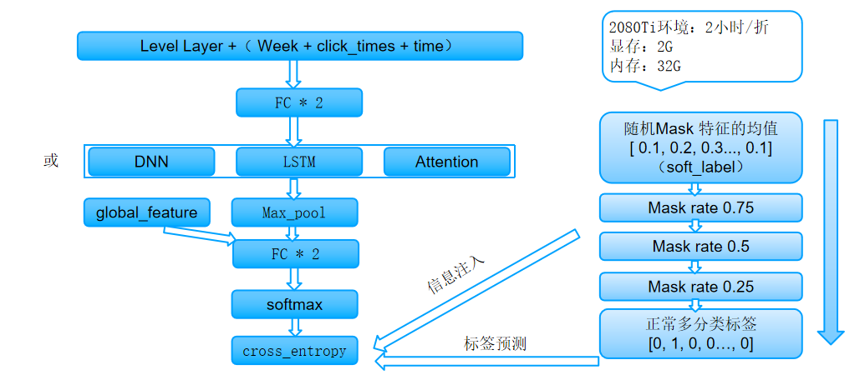
其他方案 —— 亚军方案

Slide 32
其他方案 —— 冠军方案
https://mp.weixin.qq.com/s/-lizDyP2y357plcG1M64TA

Slide 33
THANKS

